Slide 1

Git 2024

Slide 2
ys

Slide 3
Git c’est quoi
Plateforme de développement collaborative qui permet
  Travailler en groupe sur un projet
  Partager du code
  Faire des commentaires et des suggestions

Slide 4
Pourquoi l’utiliser ?
Facilite le travail
Gestion des versions
Partage du travail avec la communauté
Documenter son travail

Slide 5
Démarrer

Slide 6
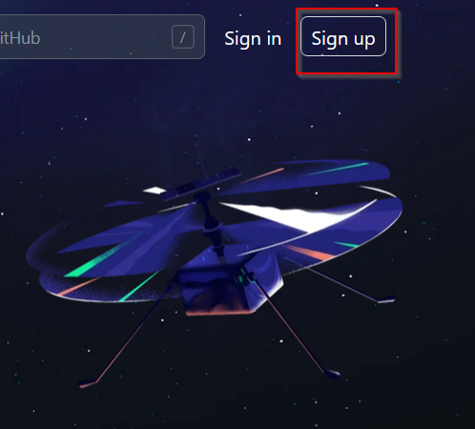
Installer
Créer un compte sur Git Hub
Télécharger et installer Git
Sont maintenant installés
  Git bash : terminal de commande Git
  Git Gui : interface graphique (gestion des commits)
  Gitk : interface graphique (historique des dépôts)
Notes:
Inscription facultative si on l’utilise en local

Slide 7
Configurer son compte
Ouvrez Git Bash
Configurez votre nom et prénom :
  git config –global user.name
  git config –global user.name
Ces variables sont maintenant configurées comme variables par défaut

Slide 8

Git Desktop
Application de bureau avec interface graphique
  Gestion des versions sans ligne de commande
  Ajout de fichiers
  Les commits
  La gestion des branches

Slide 9
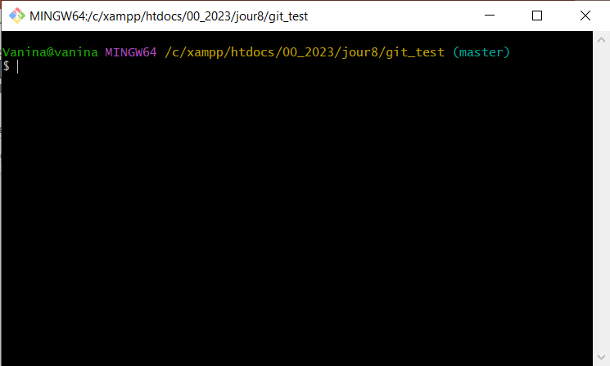
Lancer git
Pour lancer Git depuis un répertoire faites
  Clic droit sur le dossier
  Git Bash here

Slide 10
Git : utilisation
En local :
  Historique des versions
En ligne :
  Gestion des versions
  Travail en groupe

Slide 11
Créer un nouveau projet
Depuis le terminal :
  Soit depuis un dossier existant
  Soit depuis un nouveau dossier
Commande pour créer un nouveau dossier :
  mkdir nomDuDossier
Puis entrez
  git init

Slide 12

Git init
Créer un nouveau répertoire nommé .git
  Contient le squelette de dépôt Git
Pour un projet avec des fichiers existants
  Faites un commit initial

Slide 13
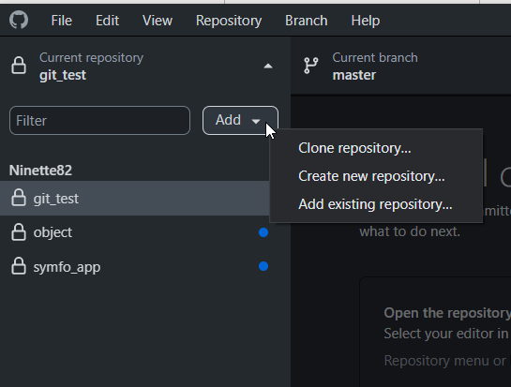
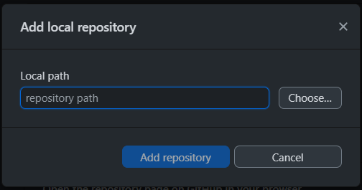
Ajouter depuis un dossier local
Lorsque vous avez créé un nouveau projet git, ajoutez-le à Git Desktop
  Add existing repository

Slide 14
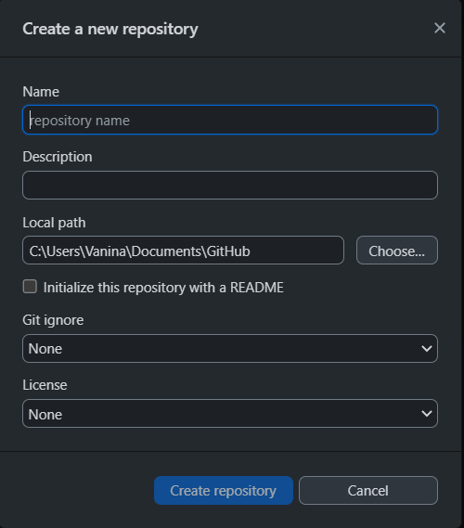
Créer un répertoire local
Create new repository
  Création d’un nouveau projet git local

Slide 15
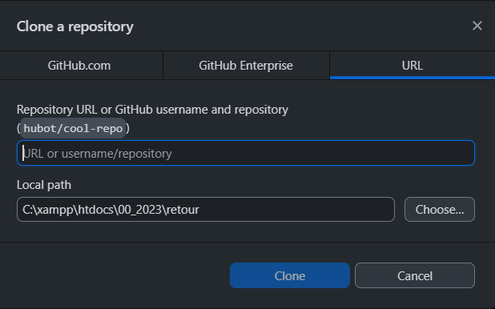
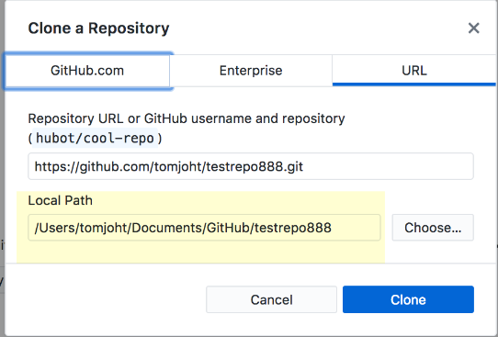
Cloner un répertoire

Slide 16
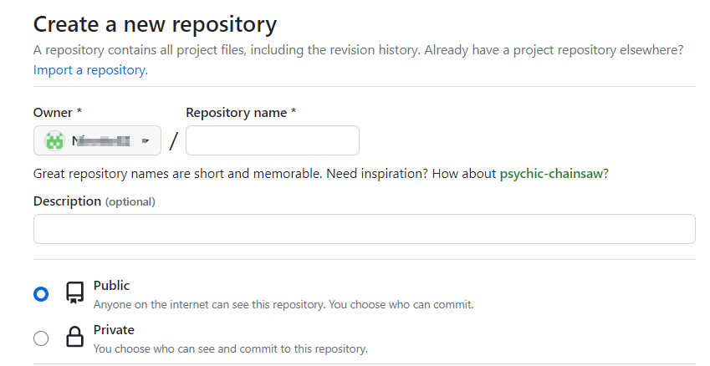
Créer un nouveau répertoire (dépôt)
Depuis Git Hub : https://github.com/

Slide 17
Les branches
Permet de travailler sans risquer perturber le code en production ou principal
Nouvelle branche : copie de la branche principale
C’est ensuite git qui se charge de fusionner les modifications dans la branche principale

